Slide 2
Historia y antecedentes
1
Inicios
La facturación electrónica se introdujo en Colombia a principios de la década de 2000, como una alternativa a los procesos manuales y papel.
2
Adopción
A lo largo de los años, se han implementado diversas regulaciones para fomentar la adopción de la facturación electrónica en todo el país.
3
Actualidad
Hoy en día, la facturación electrónica es un requisito obligatorio para todas las empresas colombianas que facturen, lo que ha impulsado su uso generalizado.

Slide 3
Marco legal y normativo
La Ley 527 de 1999 reglamentó el comercio electrónico y firmas digitales.
Decreto 1929 de 2007 reglamenta la factura electrónica como soporte fiscal
1
Ley 1819 de 2016
2
Decreto 2242 de 2016
3
Resolución 000042 de 2020
Estableció la facturación electrónica como un requisito obligatorio para ciertos tipos de empresas en Colombia.
Reguló los requisitos técnicos y de implementación de la facturación electrónica en el país.
Amplió el alcance de la obligatoriedad de la facturación electrónica a un mayor número de empresas.

Slide 4
Marco legal y normativo
4
Decreto 358 de 2020
5
Resolución 085 de 2022
6
Resolución 000165 de 2023
Reglamenta los aspectos relacionados con el sistema de facturación, los proveedores tecnológicos y otros temas vinculados
Establece los requisitos para la inscripción en el RADIAN de la factura electrónica de venta como título valor
busca actualizar y mejorar el sistema de facturación electrónica, introduciendo conceptos como la nota de ajuste de factura electrónica y regulando el documento equivalente electrónico

Slide 5
Marco legal y normativo
7
Resolución No. 000008 de 2024
Resolución 119 de 2024
8
Ajusta las fechas previamente establecidas para la adopción del tiquete electrónico de máquina registradora POS y otros documentos equivalentes.
Se modifican y adicionan unos artículos de la resolución 165 de 2023 modificada mediante la resolución 0008 de 2024.

Slide 7
Requisitos de Encabezado
Información Empresarial -2
Detalles de Emisión - 5
2
La fecha y hora de emision/generación de la factura deben estar claramente indicadas.
El encabezado debe incluir el nombre, NIT y dirección del emisor de la factura.
5
Tipo de Documento - 1
El tipo de documento, en este caso "Factura Electrónica de venta", debe ser visible.
1
6 - De conformidad con el literal e) del articulo 617 del Estatuto Tributario, deberá contener Ia fecha y hora de expedición, Ia cual corresponde a Ia validación de que trata el articulo 616-1 del Estatuto Tributario, que se entiende cumplido con lo dispuesto en el numeral 7 del presente articulo
7. deberá entregarse al adquirente Ia factura electrónica de venta en el formato electrónico de generación, junto con el documento electrónico de validación

Slide 8
Requisitos Datos de Identificación
3
Información del Comprador - 3
Condiciones de Pago – 10/11
Nombre, NIT y dirección del comprador deben estar correctamente registrados.
Términos de pago, como plazo y forma de pago, deben estar claramente especificados.
10/11
10 - La forma de pago, estableciendo si es de contado o a crédito, en este último caso se debe señalar el plazo.
11- El medio de pago, registrando si se trata de efectivo, tarjeta crédito, tarjeta débito a transferencia electrónica u otro medio que aplique. Este requisito aplica cuando Ia forma de pago es de contado.

Slide 9
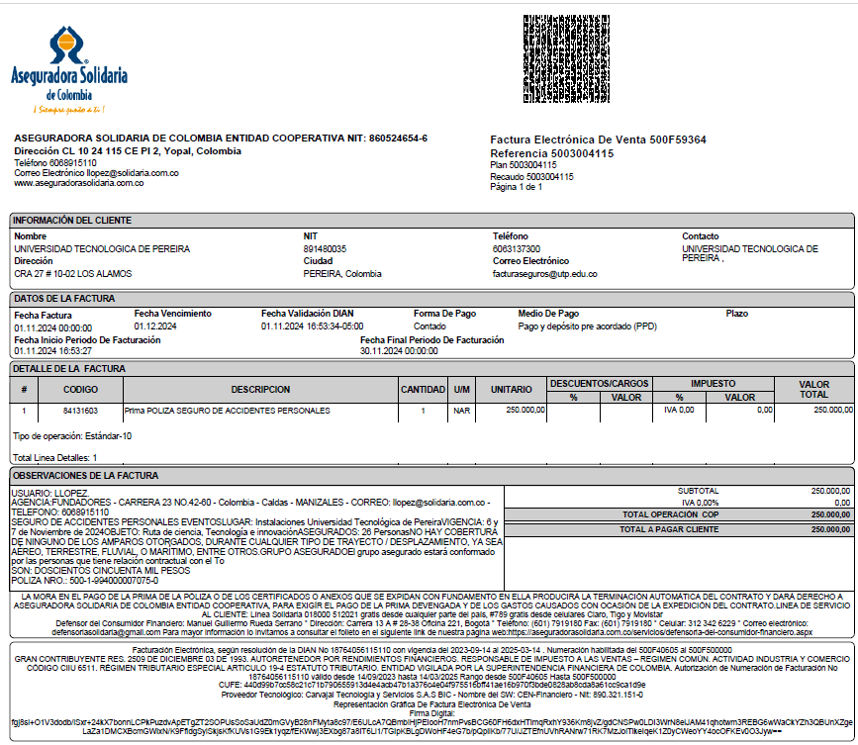
Requisitos de Desglose de la Operación
8
Descripción de Productos
indicar el número de registro, línea o ítems, el total de número de líneas o ítems en las cuales se detalle Ia cantidad, unidad de medida, descripción especifica y códigos inequívocos que permitan Ia identificación de los bienes vendidos o servicios prestados.
Cantidades – Unidades - Total
9
Valor total de Ia venta de bienes o prestación de servicios, como resultado de Ia sumatoria de cada una de las lineas o items que conforman Ia factura electrónica de venta

Slide 10
Requisitos de Desglose de la Operación
12
Calidad de Impuesto
Indicar Ia calidad de agente retenedor del Impuesto sobre las Ventas -IVA, de autorretenedor del Impuesto sobre Ia Renta y Complementarios, de gran contribuyente y/o de contribuyente del impuesto unificado bajo el régimen simple de tributación - SIMPLE, cuando corresponda
13
Impuestos
Discriminación del impuesto sobre las ventas -IVA, impuesto nacional al consumo, impuesto nacional al consumo de bolsas plásticas, impuestos saludables y en general Ia discriminación de otros impuestos que por disposiciones legales así Ia exijan, con Ia
correspondiente tarifa aplicable a los bienes y/o servicios que se encuentren gravados con estos impuestos

Slide 11
Requisitos de Forma y Condiciones de Emisión
14
Firma Digital
La factura debe estar firmada digitalmente por el emisor para garantizar su autenticidad.
15
Código Cufe
El Código Único de Factura Electrónica -CUFE-.
16
Código QR
La dirección de internet en Ia Unidad Administrativa Especial Dirección de Impuestos y Aduanas Nacionales -DIAN en Ia que se encuentra información de Ia factura electrónica de venta contenida en el código QR de Ia representación grafica,

Slide 12
Requisitos de Forma y Condiciones de Emisión
18
Datos del fabricante del software
Apellidos y nombre a razón social y Número de Identificación Tributaria -NIT, del fabricante del software, el nombre del software
Proveedor tecnológico
18
Apellidos y nombre a razón social y Número de Identificación Tributaria -NIT, el proveedor tecnológico si lo tuviere

Slide 13
Requisitos de Numeración
4
Número Único y Consecutivo
Deberá Ilevar un número que corresponda a un sistema de numeración consecutiva de factura electrónica de venta…
…el número consecutivo, Ia fecha y vigencia de Ia autorización de numeración generada en el Servicio informático electrónico de numeración de facturación de Ia Unidad Administrativa Especial Dirección de Impuestos y Aduanas Nacionales -DIAN.
Prefijo
4
el prefijo compuesto por hasta cuatro (4) caracteres alfanuméricos, cuando a ello hubiere lugar … Ia autorización de numeración generada en el Servicio informático electrónico de numeración de facturación de Ia Unidad Administrativa Especial Dirección de Impuestos y Aduanas Nacionales -DIAN.

Slide 14
Requisitos de Numeración
4
Prefijo
Sentencia 15166 de la sección cuarta del Consejo de Estado, de fecha agosto 23 de 2007, con ponencia del magistrado Juan Ángel Palacio:
«Al respecto cabe indicar que la autorización otorgada por la Administración tributaria para la numeración de las facturas, constituye un mecanismo técnico de control sobre la facturación que es independiente de los requisitos exigidos en el artículo 617 del Estatuto Tributario como contenido de las facturas, la cual tiene como finalidad evitar la doble facturación y controlar la evasión. Lo anterior permite afirmar que, si se adicionan a la numeración cualquier tipo de prefijo, como en el presente caso U o M, y así se autoriza por las Oficinas de Impuestos, con el fin de evitar la doble facturación, y posteriormente se omite, con lo cual se dificulta el control de Administración, dicha conducta resulta sancionable.» (resaltos fuera de texto)
El contribuyente debe facturar según lo que se disponga en la resolución de facturación, y si en esta se autorizan prefijos, se deben utilizar. Si en la resolución de facturación no se incluyen prefijos, naturalmente no existe la obligación de utilizarlos.

Slide 15
Requisitos de Numeración
4
Prefijo
¿Qué son los prefijos?
Se conoce como prefijos a un tipo de partícula morfológica que, al unirse con una palabra (o raíz léxica), añade o altera su significado, aportándole una carga propia de sentido.
"Reglas de la sintaxis · Cada comando debe comenzar en una línea nueva. · Cada comando debe terminar con un punto como terminador del comando."
Al leer la sintaxis de la resolución 165 de 2023 ( Por Ia cual se desarrolla el sistema de facturación, los proveedores tecnológicos, se adopta Ia versión 1.9 del anexo técnico de factura electrónica de venta) particularmente en su artículo 11 donde se establecen los requisitos de la factura electrónica me permito informar:
1. De conformidad con el literal a) del artículo 617 del Estatuto Tributario, estar denominada expresamente como factura electrónica de venta.
Como se puede ver claramente en la resolución, la instrucción tiene un punto al final, como lo resalto anteriormente ese punto da fin a la instrucción o comando, es decir, después de las palabras: factura electrónica de venta, no debe ir nada más.

Slide 16
GRACIAS

